Slide 1
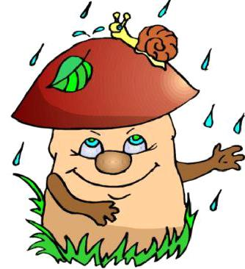
Викторина
«Знатоки природы»

Slide 2
Задачи:
формировать навыки экологической культуры воспитанников;
расширить знания детей о лесе и его обитателях;
воспитывать бережное отношение и любовь к ним;
закрепить умение детей вести себя в природе;
развивать речь, внимание, умение анализировать содержание вопросов и загадок и давать полный содержательный ответ на них.

Slide 3
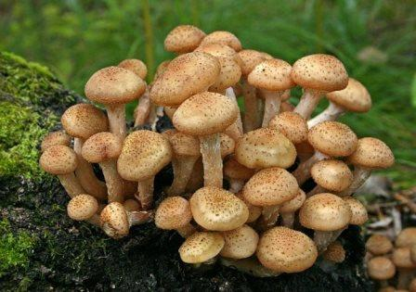
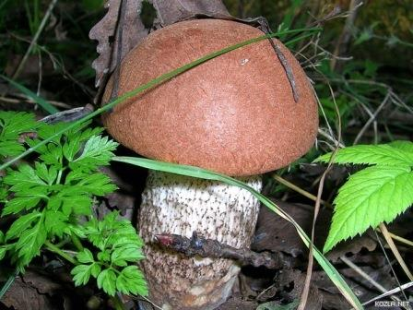
1 остановка
«Грибы – ягоды»
Очень дружные ребята,
У пенька живут...
У березок, посмотри:
Здесь один, тут целых три!

Slide 4
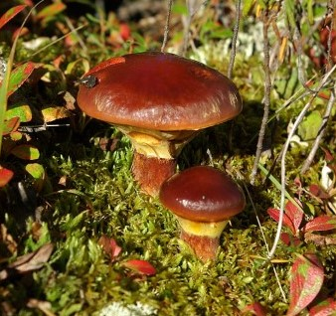
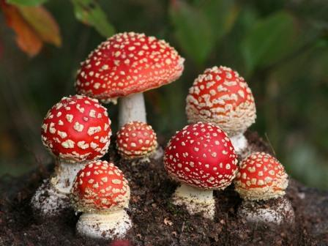
Где хвоинок многовато,
Поджидают нас...
Он в лесу стоял,
Никто его не брал,
В красной шапке модной,
Никуда не годный.

Slide 5
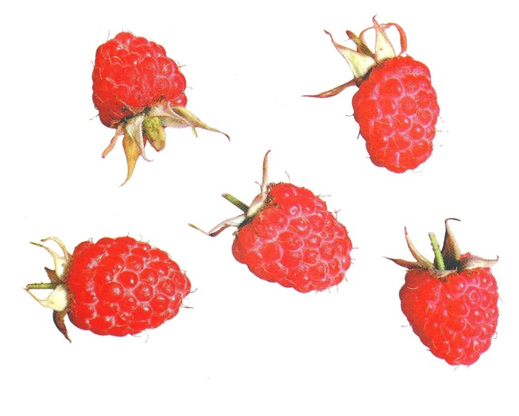
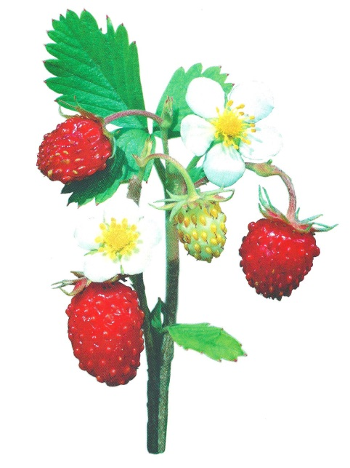
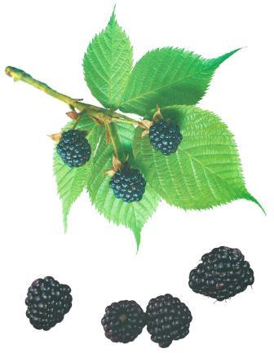
Бусы красные висят,
Из кустов на нас глядят.
Очень любят бусы эти
Дети, птицы и медведи.
Красна, сладка, душиста
Растёт низко, к земле близко.
Вкус у ягоды хорош,
Но сорви её пойди-ка:
Куст в колючках, будто ёж,-
Вот и назван …

Slide 6
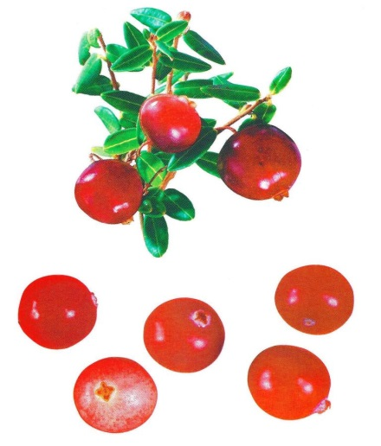
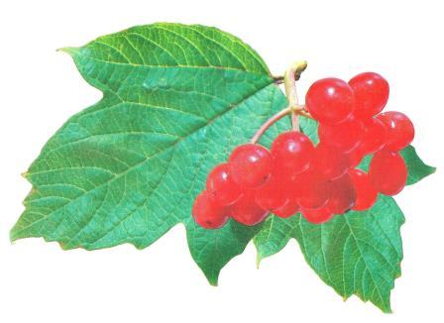
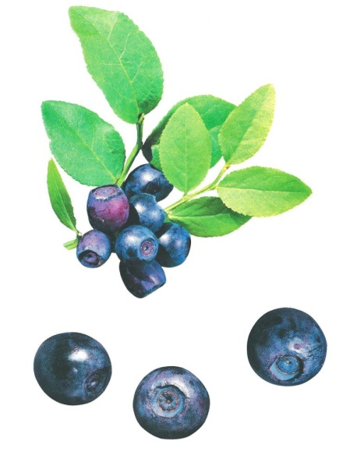
Я красна, я кисла,
На болоте я росла,
Дозревала под снежком,
Ну-ка, кто со мной знаком?
В сенокос - горька,
А в мороз – сладка.
Что за ягодка?
Под листом на каждой ветке
Сидят маленькие детки,
Тот, кто деток соберёт,
Руки вымажет и рот.

Slide 7
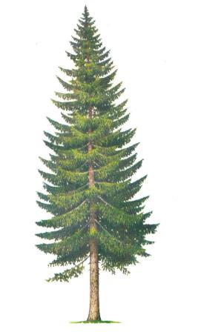
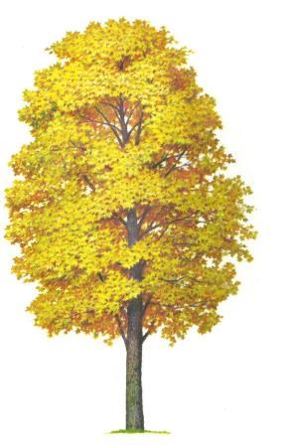
2 остановка
«Деревья – наши друзья»
Прямо в небо рвутся, ввысь;
Ты внимательно всмотрись:
Не березы, не осинки,
Нет листочков, есть хвоинки.
Осень тихая настанет,
Дивным дерево то станет:
Листья-звезды яркие,
Золотые, жаркие.

Slide 8
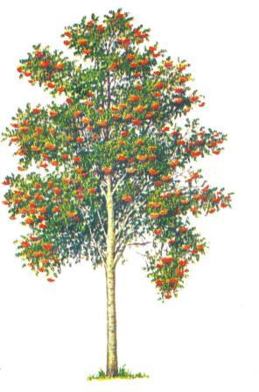
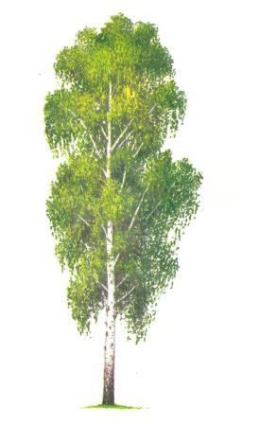
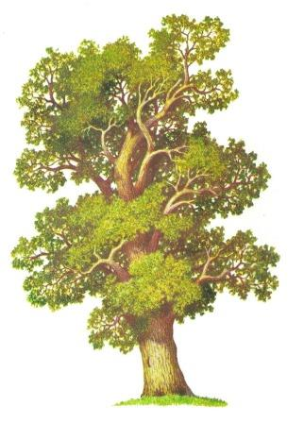
Весной зеленела,
Летом загорела,
Осенью красные
кораллы надела.
Летом цветёт,
Зимой греет,
Настанет весна–
Потечёт слеза.
Он качает пышной кроной,
Шелестит листвой зелёной.
Погляди, среди ветвей,
Сколько спеет желудей.

Slide 9
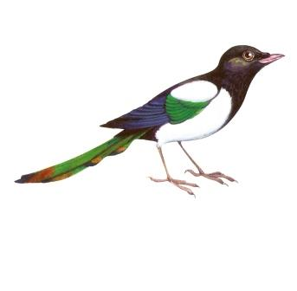
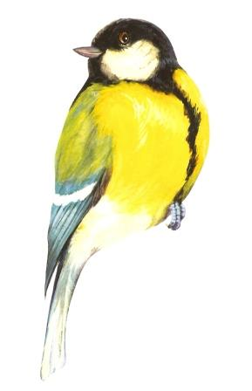
3 остановка
« В гостях у птиц »
Непоседа пёстрая,
Птица длиннохвостая,
Птица говорливая,
Самая болтливая.
Всё вертится, суетится,
Ей на месте не сидится,
Это бойкая …

Slide 10
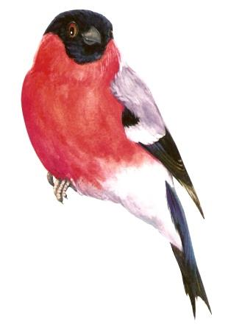
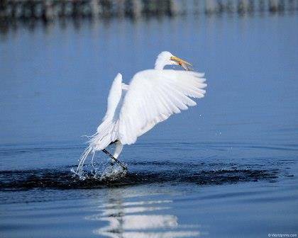
Чернокрылый, красногрудый,
И зимой найдёт приют,
Не боится он простуды
С первым снегом тут как тут.
На одной ноге стоит,
В воду пристально глядит.
Тычет клювом наугад –
Ищет в речке лягушат

Slide 11
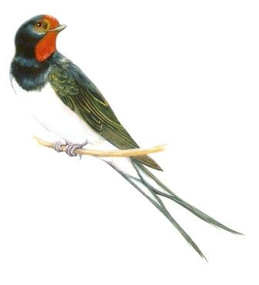
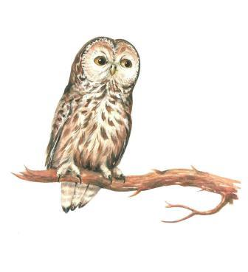
Спереди шильце, сзади – вильце,
Сверху – чёрное суконце,
Снизу - белое полотенце.
Угадайте, что за птица,
Света яркого боится,
Клюв – крючком, глаза - пятачком
Ушастая голова, это …

Slide 12
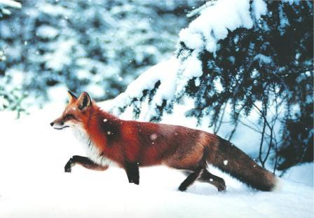
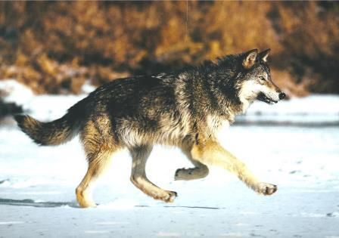
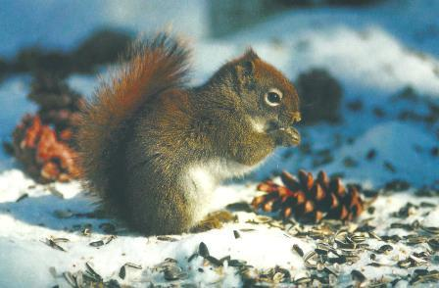
4 остановка
« Звериное царство »
У кого из всех зверей
Хвост пушистей и длинней?
Разбойник он серый, нет ему веры.
Всё клыками щёлк, кто же это?...
Юркий, маленький зверёк,
По деревьям прыг да скок.

Slide 13
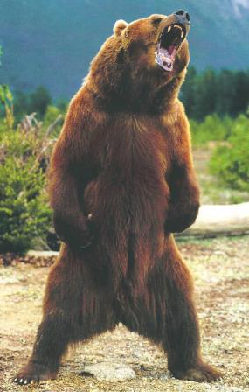
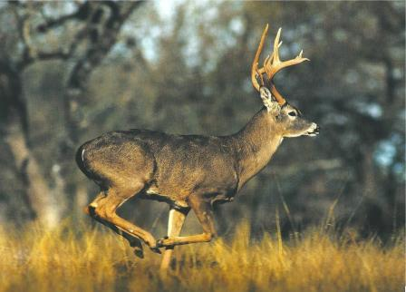
Я хозяин леса строгий,
Спать люблю зимой в берлоге.
И всю зиму напролёт
Сниться мне душистый мёд.
Страшно я могу реветь,
Кто же я, скажи?
Стройный, быстрый,
Рога ветвисты
Пасётся весь день,
Кто это?

Slide 14
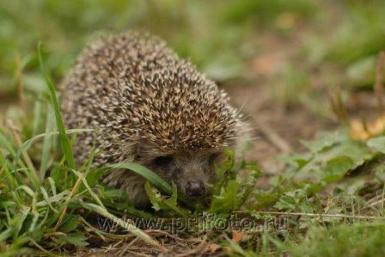
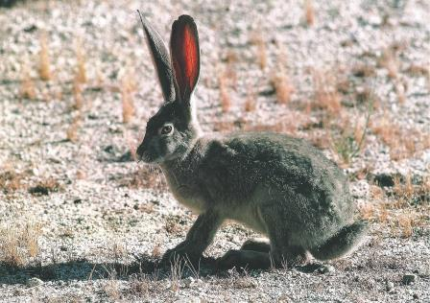
На спине его иголки,
Удивительно как колки,
Их руками не возьмёшь,
Потому что это…
Куцехвостик, длинноушка,
На пеньке ты как игрушка.
Лапки ты свои поджал...
От лисички убежал?

